Slide 1

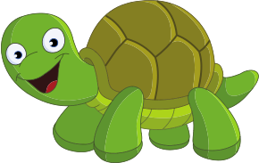
KTUTS
TOÁN
Luyện tập
Luyện tập
trang 137

Slide 2

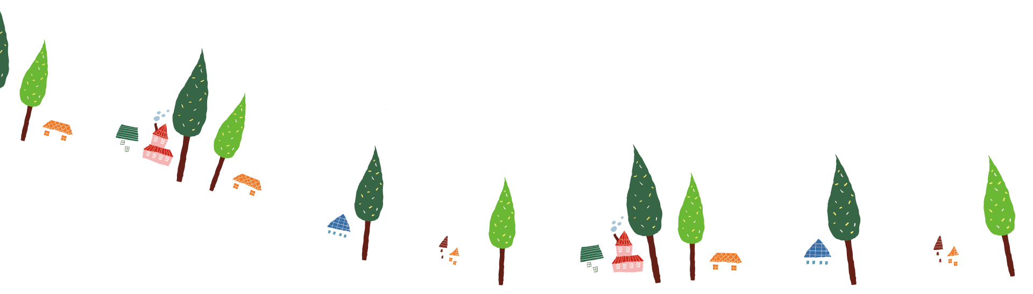

Cùng vượt qua những thử thách để tìm ra người bạn thất lạc của mình nhé!

Slide 3
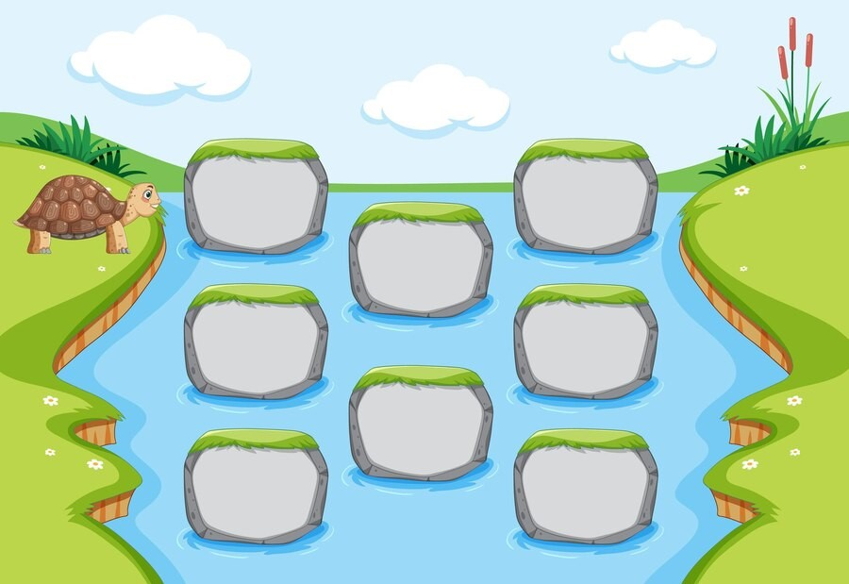

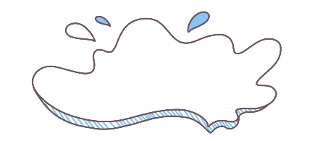
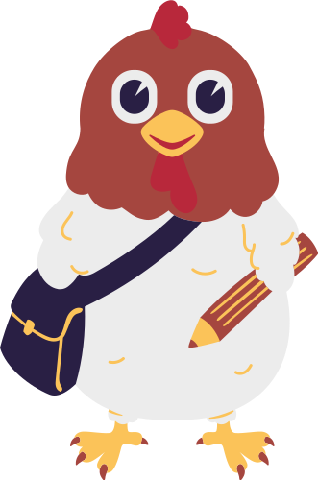


Giúp mình giải những bài toán sau để tìm đường qua sông gặp Rùa Nhỏ nhé!
Mình đợi bạn nhé!
KTUTS
BẮT ĐẦU
Vận dụng
Bài 1
Bài 2
KTUTS
Notes:
Bấm vào chữ Bài 1 để ra slide bài 1
Bấm vào chữ Bài 2 để ra slide bài 2
Bấm vào chữ Vận dụng để ra slide bài Vận dụng

Slide 4


Chúng mình đã gặp lại nhau rồi. Cám ơn các bạn nhỏ nhé!

Slide 5
Dặn dò
Làm bài tập vào vở Toán
Chuẩn bị bài tt

Slide 6
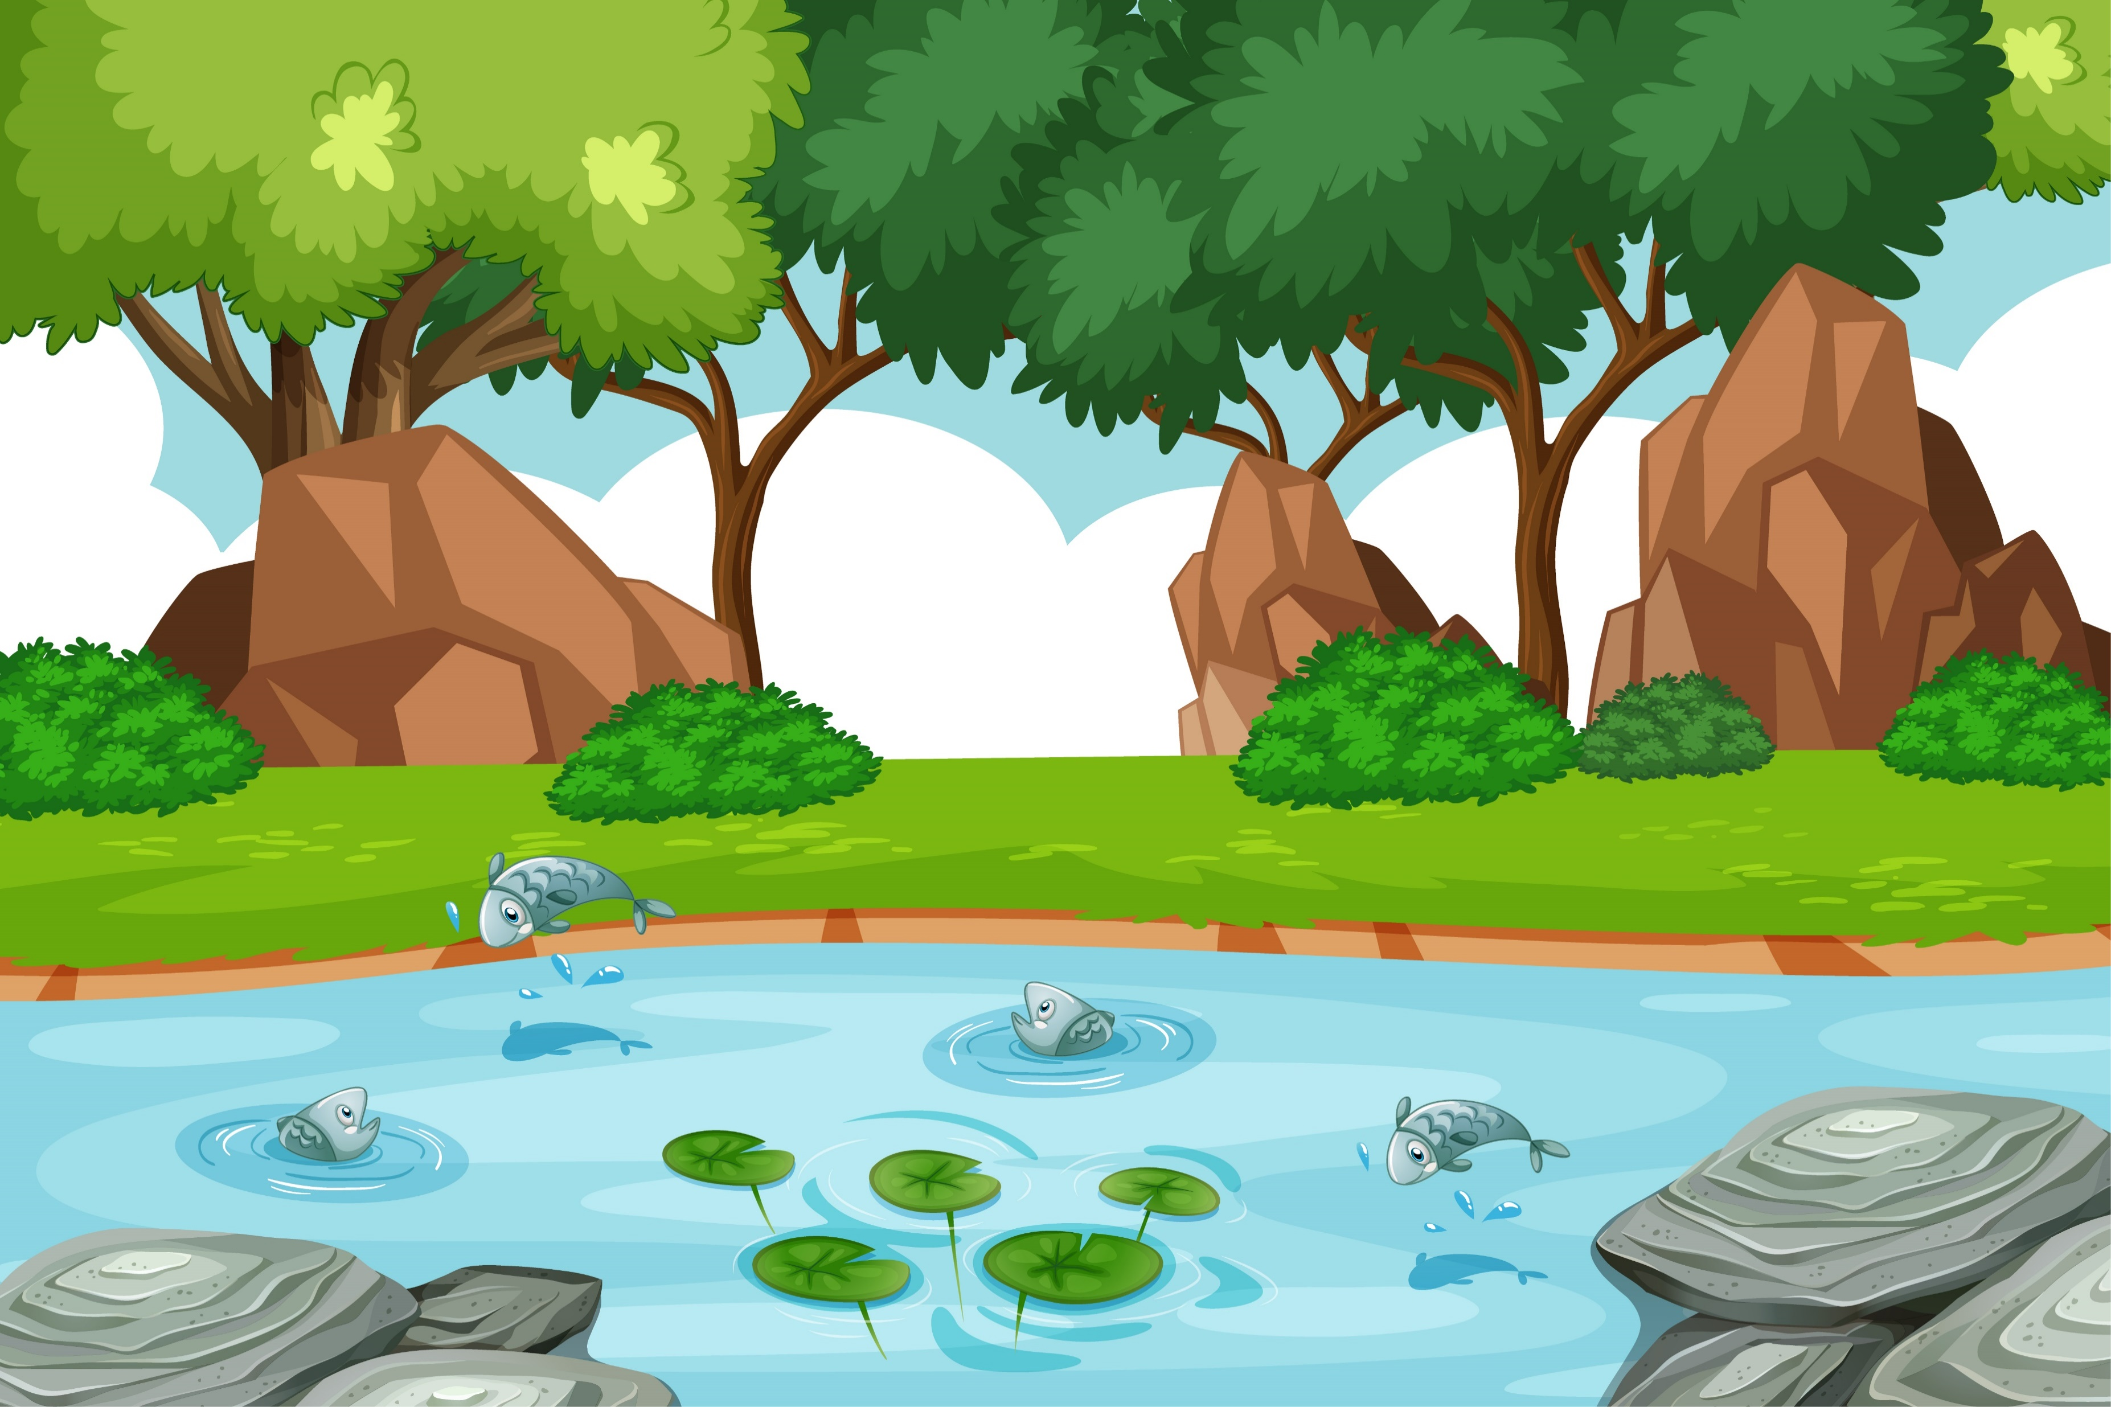
Xin chào và
hẹn gặp lại

Slide 7




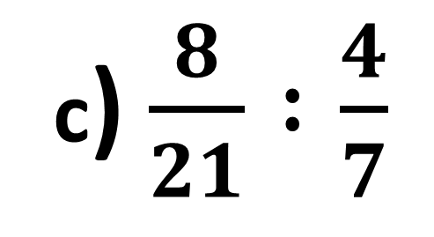
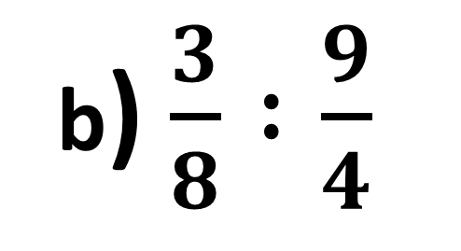
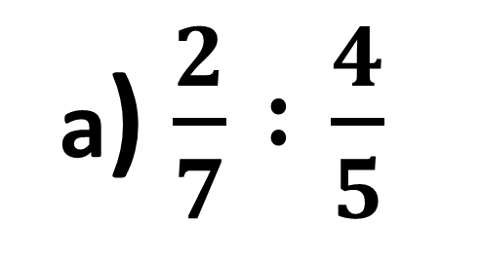
Tính rồi rút gọn
a) $\frac{2}{7} :\frac{4}{5}$
b) $\frac{3}{8} :\frac{9}{4}$
c) $\frac{8}{21} :\frac{4}{7}$
d) $\frac{5}{8} :\frac{15}{8}$

Slide 8
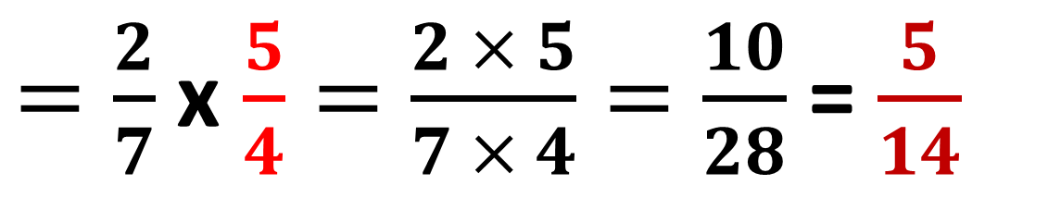
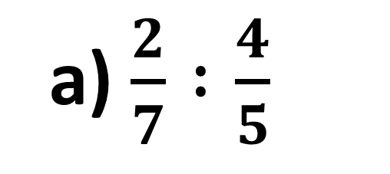
Cách làm: Muốn chia hai phân số ta lấy phân số thứ nhất nhân với phân số thứ hai đảo ngược.
a) $\frac{2}{7} :\frac{4}{5}$
$=\frac{2}{7}$ x $\frac{5}{4}=\frac{2 × 5}{7 × 4}=\frac{10}{28}$ = $\frac{5}{14}$

Slide 9

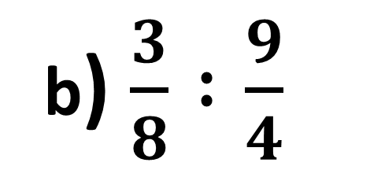
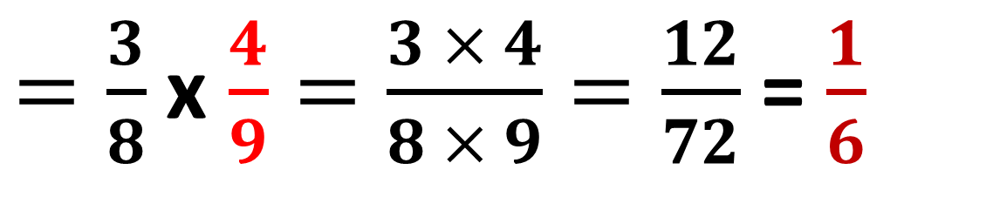
b) $\frac{3}{8} :\frac{9}{4}$
$=\frac{3}{8}$ x $\frac{4}{9}=\frac{3 × 4}{8 × 9}=\frac{12}{72}$ = $\frac{1}{6}$

Slide 10
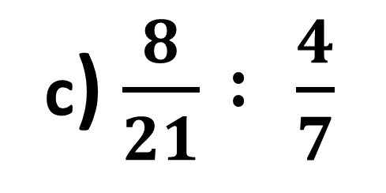
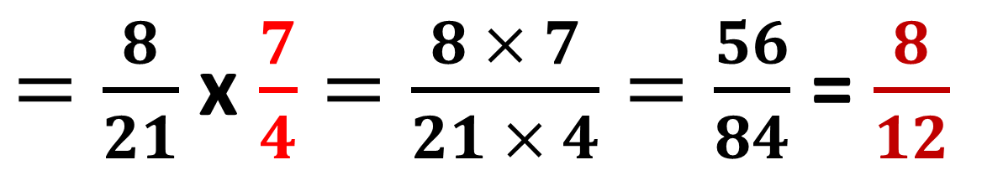
c) $\frac{8}{21} : \frac{4}{7}$
$=\frac{8}{21}$ x $\frac{7}{4}=\frac{8 × 7}{21 × 4}=\frac{56}{84}$ = $\frac{8}{12}$

Slide 11
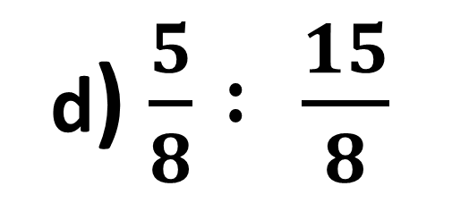
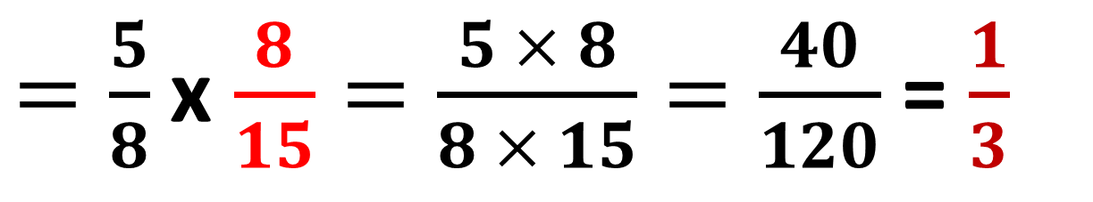
d) $\frac{5}{8} : \frac{15}{8}$
$=\frac{5}{8}$ x $\frac{8}{15}=\frac{5 × 8}{8 × 15}=\frac{40}{120}$ = $\frac{1}{3}$

Slide 12


Chúc mừng bạn đã vượt qua thử thách
Notes:
Bấm vào ngôi nhà sẽ quay về slide số 3

Slide 13

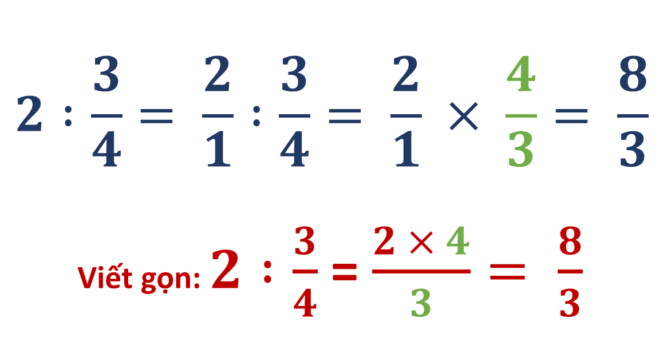
THỬ THÁCH CỦA CHIM NHỎ
Bài 2: Tính (theo mẫu)
Mẫu:
$$2 :\frac{3}{4}= \frac{2}{1} :\frac{3}{4}= \frac{2}{1} × \frac{4}{3}= \frac{8}{3}$$
Viết gọn: $2 :\frac{3}{4}$ = $\frac{2 × 4}{3}= \frac{8}{3}$

Slide 14




THỬ THÁCH CỦA CHIM NHỎ
Bài 2: Tính (theo mẫu)
a. $3 :\frac{5}{7}$
b. $4 :\frac{1}{3}$
c. $5 :\frac{1}{6}$

Slide 15
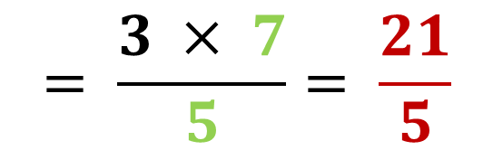
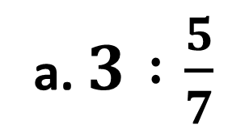
Bài 2: Tính (theo mẫu)
a. $3 :\frac{5}{7}$
$$= \frac{3 × 7}{5}= \frac{21}{5}$$

Slide 16
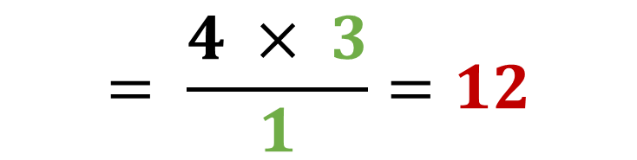

Bài 2: Tính (theo mẫu)
b. $4 :\frac{1}{3}$
$$= \frac{4 × 3}{1}=12$$

Slide 17
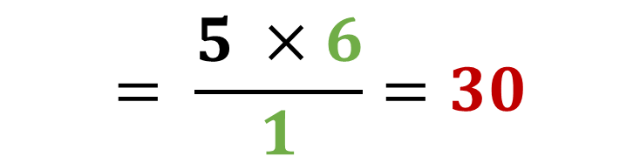

Bài 2: Tính (theo mẫu)
c. $5 :\frac{1}{6}$
$$= \frac{5 ×6}{1}=30$$

Slide 18
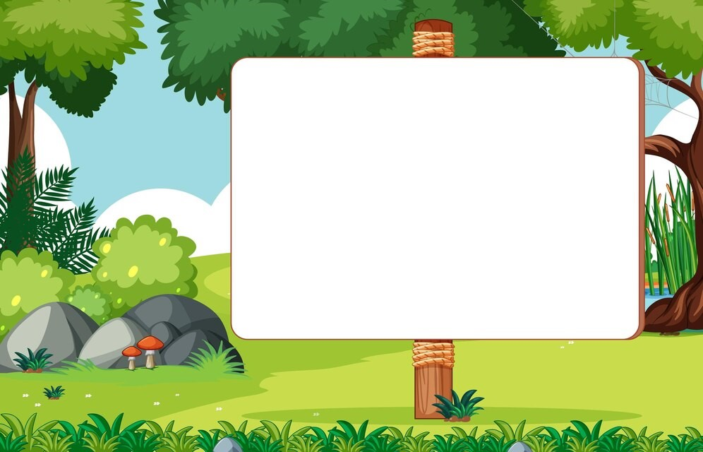
Chúc mừng bạn đã vượt qua thử thách
Notes:
Bấm vào ngôi nhà sẽ quay về slide số 3

Slide 19

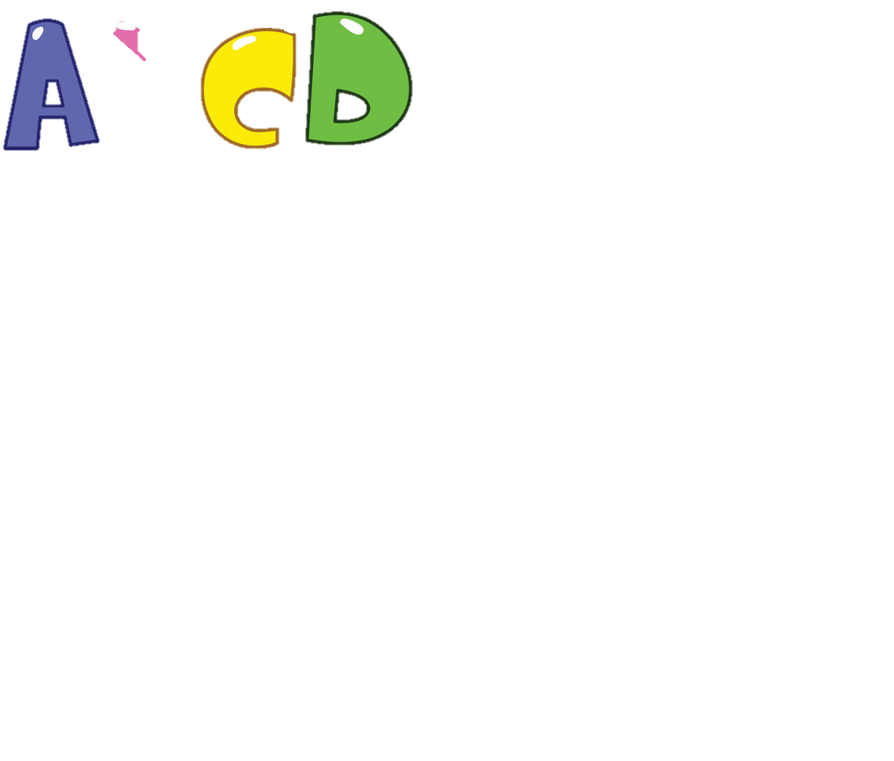


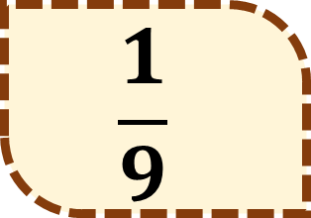
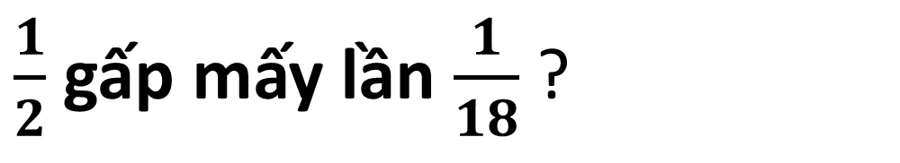
THỬ THÁCH CỦA GÀ MẸ
$\frac{1}{2}$ gấp mấy lần $\frac{1}{18}$ ?
Vận dụng:
2
18
9
$$\frac{1}{9}$$
Notes:
Nhấn chọn đáp án đúng (câu B)

Slide 20

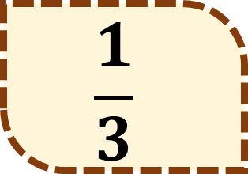
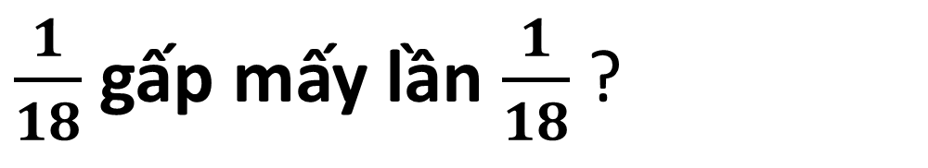
THỬ THÁCH CỦA GÀ MẸ
$\frac{1}{18}$ gấp mấy lần $\frac{1}{18}$ ?
Vận dụng:
1
2
3
$$\frac{1}{3}$$
Notes:
Nhấn chọn đáp án đúng (câu A)

Slide 21
Chúc mừng bạn đã vượt qua thử thách

